Slide 1
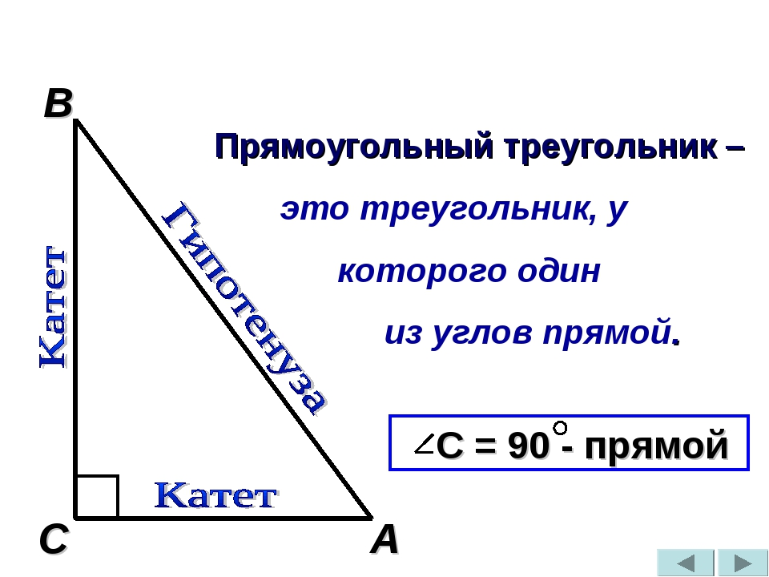
Герой нашего урока

Slide 2
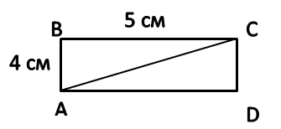
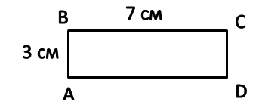
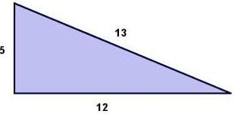
Заполни таблицу
фигура | периметр | площадь
1 прямоугольник
квадрат
2 прямоугольник
треугольник
Р=(а+в)*2 =(3+7)*2=20
S=а*в = 3*7 = 21
Р= 4*а = 4*3 =12
S = а² = 3² = 9
Р=(а+в)*2 =(4+5)*2=18
S=а*в = 4*5 = 20
Р=а+в+с =5+12+13=30
?
3

Slide 3
Равна половине произведения его катетов

Slide 4
Найти площадь треугольника
4
24
2
30
6
84
210
60
24
29
7
3
21
5
4
3
25
13
20
12
1
6
6
8
5
17
15
5
10
8

Slide 6
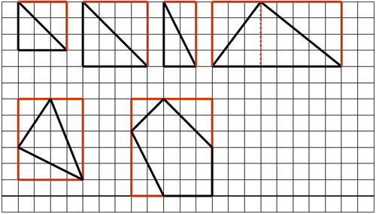
Вычислить площадь фигуры площадь 1кл=1 см²

Slide 7
Критерии оценивания практической работы
Ответы:
1задание: катеты, гипотенуза -2балла
2задание: половине произведения катетов– 2балла
3задание: 3см² - 2балла ; 3см² - 3 балла
4 задание: 9см²- 4 балла
балл | 4-6 | 7-9 | 10-13
уровень усвоения материала | хорошо | Очень хорошо | отлично

